Slide 1
Nadleśnictwo Maskulińskie
Ruciane Nida
Nadleśnictwo Maskulińskie ma siedzibę w Rucianem Nidzie. Wchodzi w skład Regionalnej Dyrekcji Lasów Państwowych
w Białymstoku. Położone jest w województwie warmińsko-mazurskim, w sercu Puszczy Piskiej.

Slide 2
Rys historyczny
Nazwę swą wywodzi od nazwiska pierwszego po II wojnie światowej nadleśniczego Mariana Maskulińskiego. W krótkim czasie po rozpoczęciu pracy został zamordowany przez dywersantów niemieckich i pochowany w miejscu stracenia w Leśnictwie Ruczaj. W tym miejscu znajduje się pamiątkowa tablica .
Nadleśnictwo Maskulińskie, w aktualnych granicach zostało utworzone 28 lutego 1973r. W jego skład weszły 3 ówczesne jednostki gospodarcze: Wyłuszczarnia nasion, Nadleśnictwo Ruciane i Nadleśnictwo Maskulińskie. W 1979 roku zostało powiększone o obręb Mikołajki z Nadleśnictwa Strzałowo.
Powierzchnia ogółem 28334 ha, w tym leśna 26533 ha.

Slide 3
Lasy nadleśnictwa
Stanowią część jednego z największych kompleksów leśnych Polski - Puszczy Piskiej.
Wchodzą one w skład leśnego Kompleksu Promocyjnego „Lasy Mazurskie”
Obszar Puszczy Piskiej jest zróżnicowany pod względem budowy geologicznej, rzeźby terenu, stosunków wodnych
i gleb. Jego północna część należy do Krainy Wielkich Jezior Mazurskich, gdzie przeważają lasy liściaste i bory mieszane. Część południowa nadleśnictwa należy natomiast do Równiny Mazurskiej. W tej części gleby są uboższe, zbudowane
z piasków sandrowych. Porastają ją bory sosnowe z dużym udziałem Królowej Puszczy Piskiej - sosny piskiej (mazurskiej).

Slide 4
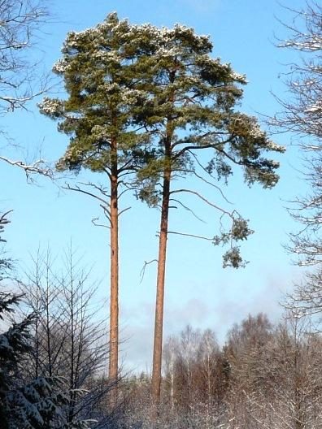
Sosna piska (mazurska) - ekotyp sosny zwyczajnej, charakteryzujący się doskonałymi parametrami technicznymi drewna i dużą żywotnością. Warunki Puszczy Piskiej, jej specyficzny mikroklimat wpływają na ten gatunek tak, że sosny piskie są wyjątkowo strzeliste, wysokie nawet na 40 m, dobrze oczyszczone z gałęzi i mają imponujące rozmiary. Każdy kto po raz pierwszy zobaczy sosnę piską zachwyca się jej rozmiarami.

Slide 5
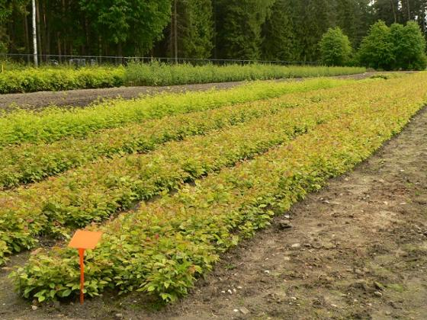
Hodowla lasu
Podstawowym zadaniem hodowli lasu jest zachowanie i wzbogacanie lasów istniejących (odnawianie) oraz tworzenie nowych (zalesianie), z respektowaniem warunków przyrodniczych i procesów naturalnych.
Hodowla lasu obejmuje zbiór i przechowywanie nasion drzew produkcję sadzonek na szkółkach, zakładanie oraz pielęgnację i ochronę upraw leśnych oraz drzewostanów.

Slide 6
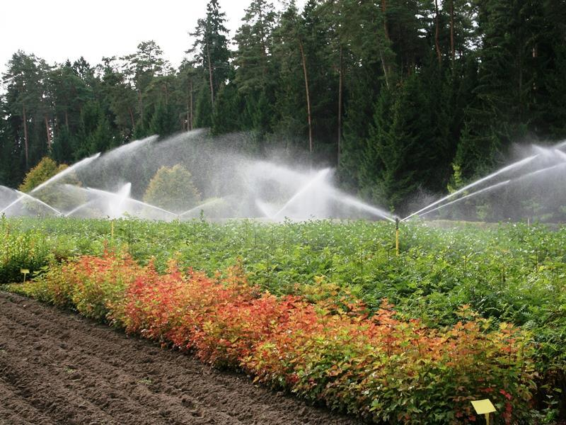
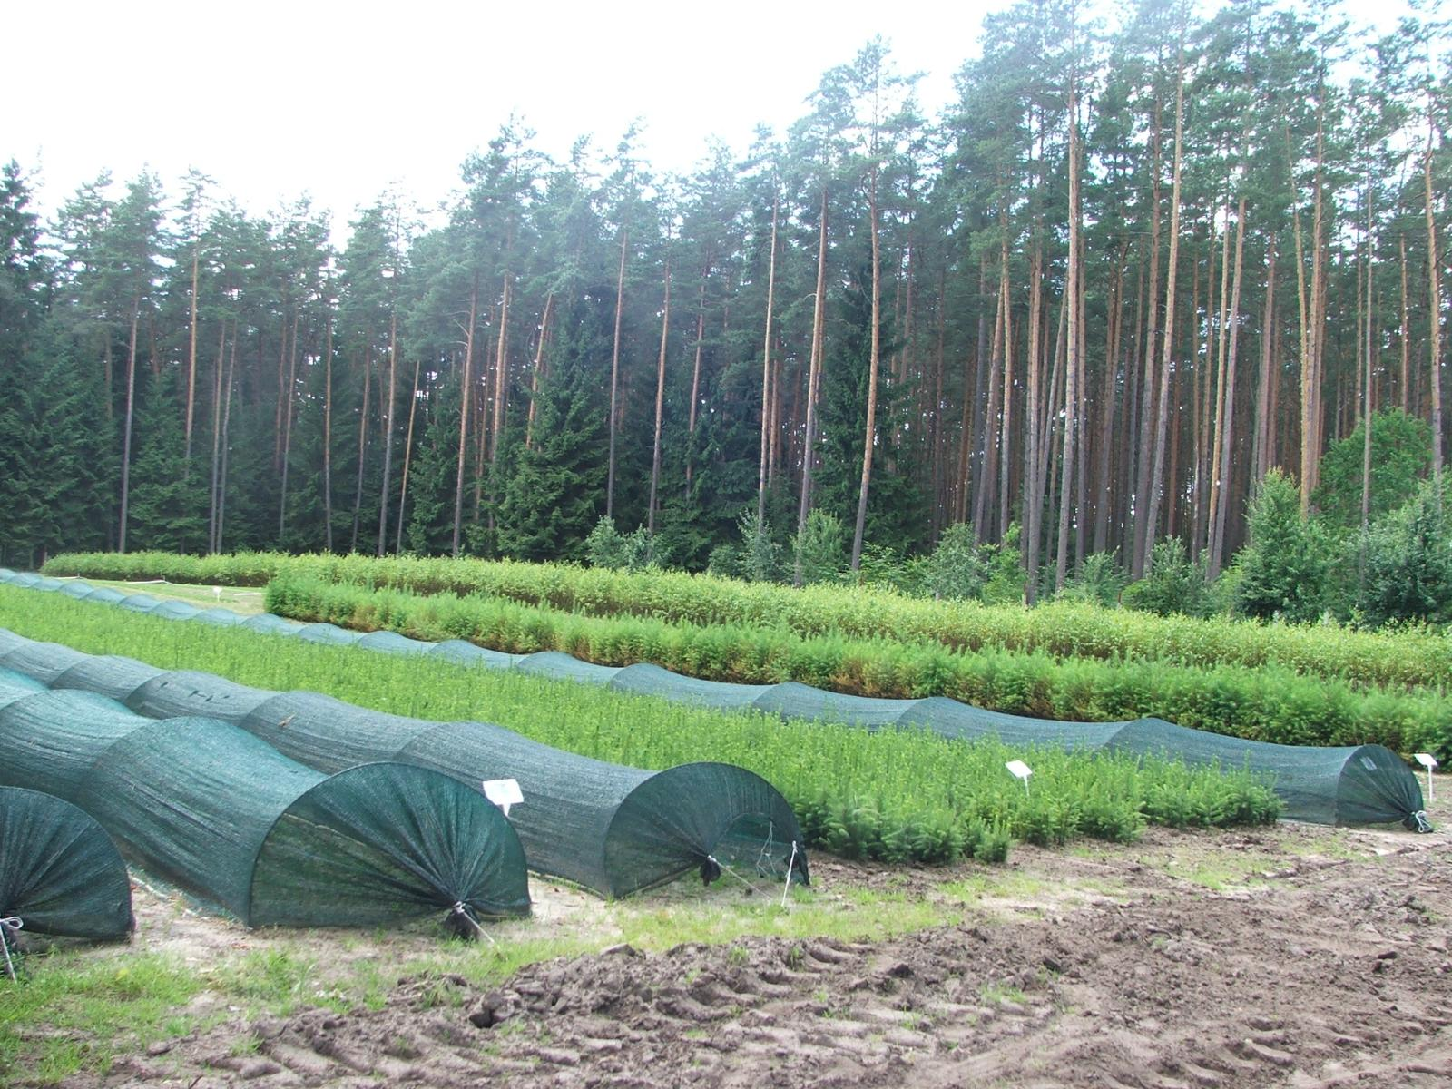
Szkółkarstwo
Nadleśnictwo Maskulińskie posiada dwie szkółki leśne: Lisiczyn i Leśny Fort,
o łącznej powierzchni około 8 ha.
„Lisiczyn” wyposażona jest w deszczownię typu BAUER
W szkółkach hoduje się trzy gatunki iglaste oraz 22 gatunki liściaste, w tym 8 gatunków krzewów. Produkcja roczna wynosi ok.1,2 mln sztuk sadzonek.

Slide 7
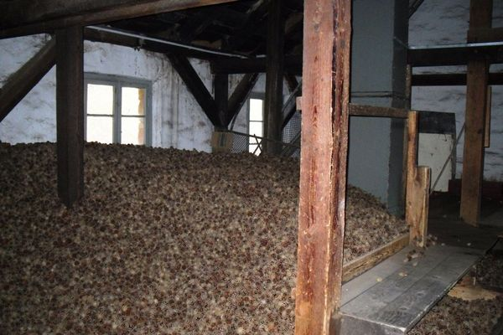
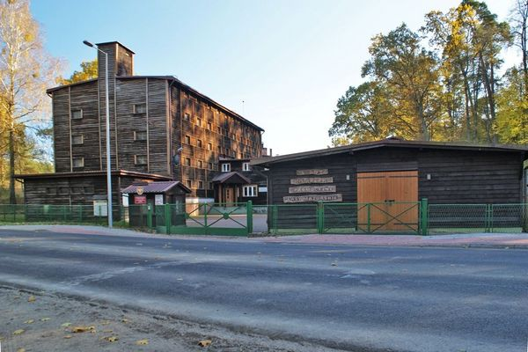
Zabytkowa wyłuszczarnia nasion
Znajduje się na terenie Nadleśnictwa Maskulińskiego. Jest to najstarsza działająca w naszym kraju wyłuszczarnia. Pracują w niej wiekowe oryginalne maszyny. Zbudowana została w 1890 r. Jest wyłuszczarnią zabezpieczającą typu PENTZ. Zasadniczymi obiektami są: magazyn główny szyszek, magazyn zapasowy szyszek, wyłuszczarnia, magazyn nasion. Trzypiętrowy budynek podzielony został na pomieszczenia, gdzie nasiona są wyłuszczane, oczyszczane i odskrzydlane; oraz część socjalną. Nasiona przechowuje się w szklanych butlach, w klimatyzowanym magazynie (4-5⁰C). Może on pomieścić ok.12 t nasion. Wydajność wyłuszczarni wynosi ok. 2700 kg szyszek sosnowych na dobę.

Slide 8
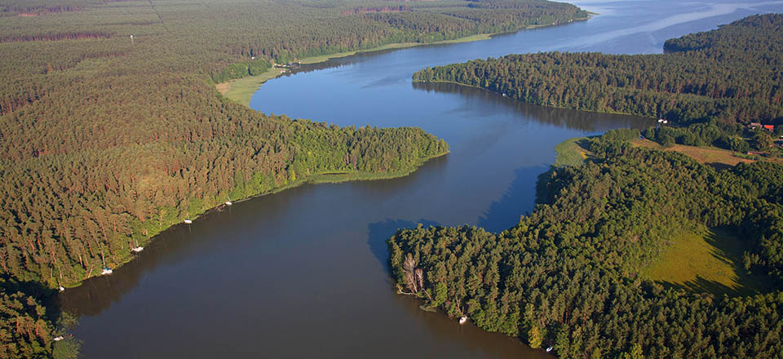
Ochrona przyrody
Realizowana jest w różnych formach. Najwyższą są rezerwaty. Na terenie nadleśnictwa utworzono 4 rezerwaty przyrody. Są to:
Rezerwat krajobrazowy „Jezioro Nidzkie”- powstał w celu ochrony zachowania krajobrazu jednego z najpiękniejszych rynnowych jezior mazurskich i otaczających go lasów.

Slide 9
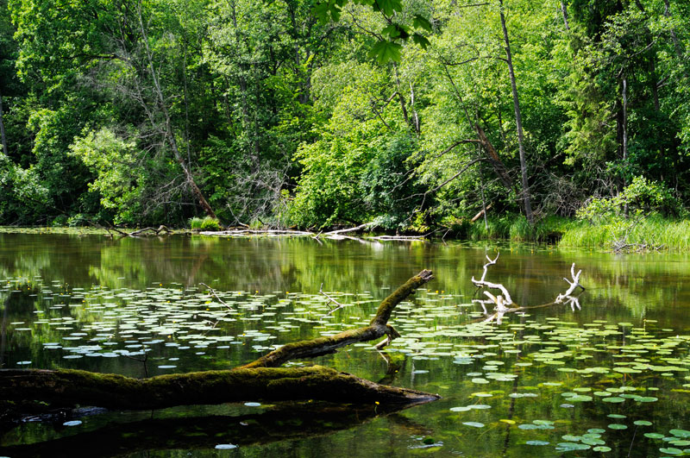
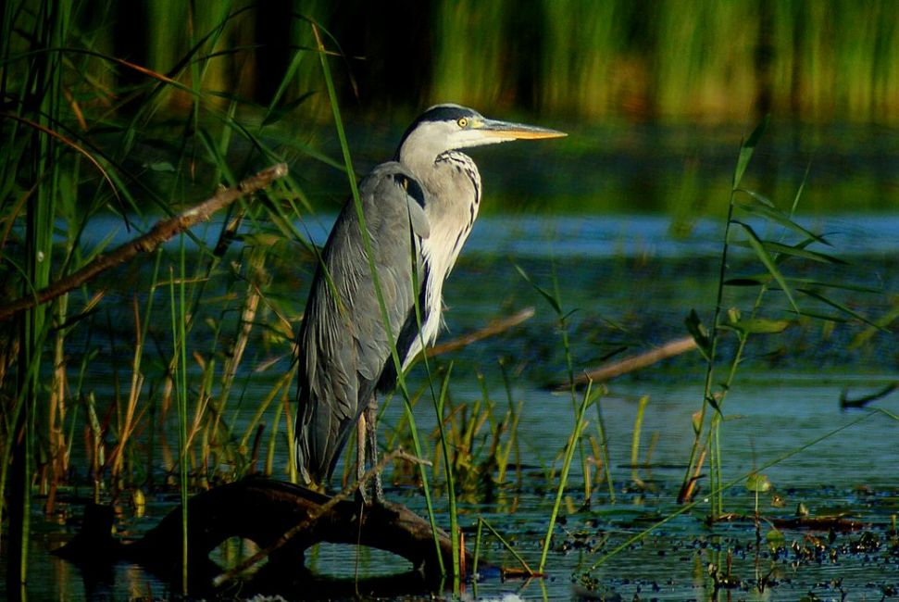
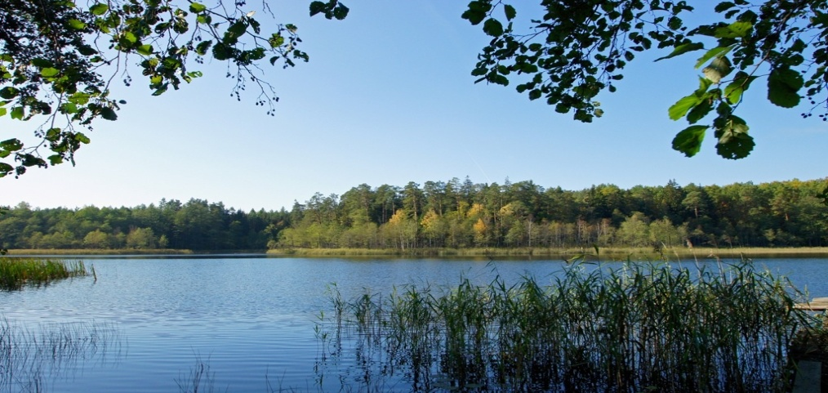
Rezerwat „Krutynia”- ochrona i zachowanie krajobrazu polodowcowego oraz ekosystemów wodnych bagiennych i leśnych.
Rezerwat „Czapliniec”- ochrona miejsc lęgowych czapli siwej.
Rezerwat „Lisunie” – wodno- florystyczny. Ochrona i zachowanie stanowisk kłoci wiechowatej oraz reliktowych mchów glacjalnych.
Mazurski Park Krajobrazowy – obejmuje znaczną część terenu Nadleśnictwa Maskulińskie (8946 ha).

Slide 10
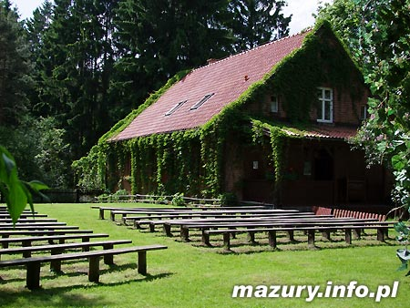
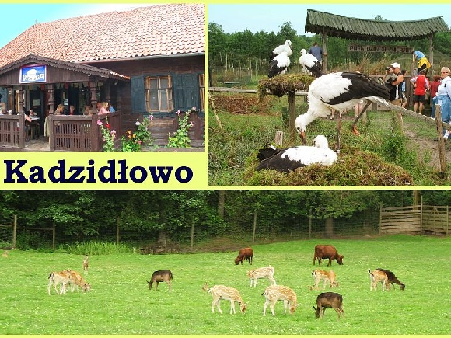
Atrakcje turystyczne
Spływy kajakowe Krutynią
Leśniczówka „Pranie” – muzeum K.I.Gałczyńskieg oraz ścieżka dydaktyczna „ Śladami Gałczyńskiego”
Rejsy statkami po jeziorach mazurskich z portu w Rucianem Nidzie z zabytkową
Ośrodek Badawczy PAN w Popielnie – hodowla konika polskiego w warunkach naturalnych oraz rozród i hodowla jeleniowatych.
Klasztor staroobrzędowców z 1847r. w Wojnowie.
Rzeka Krutynia
Muzeum Gałczyńskiego

Slide 11
Autorzy prezentacji: - Maja Duda - Emilia Nosek - Dominika Sawicka Szkoła Podstawowa w Hejdyku klasa VI
Kategoria- szkoły podstawowe

